Slide 1
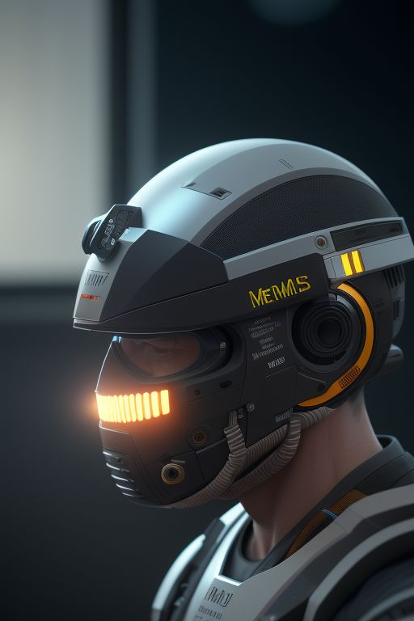
MEMS Intelligent Sensors and Actuators
(MEMS) Inteligentné
senzory a aktuátory
doc. Ing. Richard Balogh, PhD.
Bing Create (DALL.E-3
perchance.org
Notes:
Source: AI Photo Generator (realistic, free, no sign-up, no limits) ― Perchance

Slide 2
> MEMS Intelligent Sensors and Actuators
🎓 Chýba vám v rozvrhu prepojenie medzi elektronikou a informatikou?
Moderný priemysel nehľadá len “čistých” programátorov, ani len “čistých” elektrotechnikov.
Najžiadanejší sú systémoví integrátori – inžinieri, ktorí rozumejú celému toku dát.
Čo sa naučíme?
🔹 Senzorika v Automotive:
Ako fungujú kamery, radary a airbagy v moderných autách (Audi, Tesla).
🔹 Industry 4.0:
Od fyzikálneho princípu merania, cez digitálne zbernice až po vizualizáciu v cloude.
🔹 Data Science v praxi:
Ako spracovať dáta, spojiť údaje z viacerých senzorov a správne ich interpretovať.
Nečakajte nudné definície, ale prácu s reálnym hardvérom a modernými protokolmi (I2C, SPI, MQTT). Získajte kompetencie, ktoré vás odlíšia na trhu práce.
Bing Create (DALL.E-3
gencraft.com

Slide 3
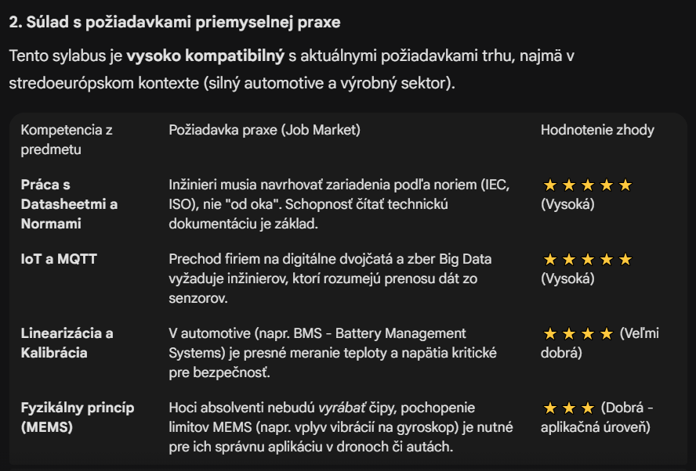
> MEMS Intelligent Sensors and Actuators
Bing Create (DALL.E-3
gencraft.com

Slide 4
> MEMS Intelligent Sensors and Actuators
Ciele dnes
1. Organizácia
2. Úvod do senzoriky a metrológie
Pochopiť základné definície senzorického reťazca (senzor, prevodník, akčný člen)
a rozdiel medzi ideálnou a reálnou charakteristikou.
Vedieť identifikovať a vypočítať chyby merania
(systematická vs. náhodná chyba, hysteréza, nelinearita) podľa normy IEC 60770.
Získať prehľad o moderných trendoch (IoT, Industry 4.0) a úlohe senzorov v nich.
Bing Create (DALL.E-3
gencraft.com

Slide 5

Prednášky (sú povinné)
  doc. Ing. Richard Balogh, PhD.
miestnosť: D-110 mail: richard.balogh@stuba.sk
Cvičenia D-208 Ing. Martin Supek
Konzultácie (dišt): piatok nepárny týždeň v D-208
Exkurzia?
Letný semester
Počet kreditov 6.0 (6 ECTS = 150 hod. práce)
Prednáška / Cvičenie: 2.0 / 2.0 [hod./týždeň]
+ samoštúdium: 4.0 – 6.0 [hod./týždeň] !!!
A kto ste vy?
Notes:
A kto ste vy? Zoznamovanie:
- Kolko vas je absolventov AME? Kolko je z API? Kolko je mimo FEI?
- Kto je tu lavak?
Kto je vychodniar? Zahorak?
Kto sa nenarodil na Slovensku?
Kto za posledny mesiac precital aspon 1 knihu? Odbornu? Beletriu? SciFi?
Kto si uz postavil nejake elektronicke zariadenie (zosilovac, Arduino.,,,)?

Slide 6
Hodnotenie a Podmienky pre absolvovanie predmetu
25 bodov merania (nutné všetky)
20 bodov individuálny project
5 bodov programovacie domáce úlohy
      50 bodov skúška
Podmienky: Aktívna účasť (P+Cv)
Z každej časti nutné získať min 1/2 bodov.
Skúška: open book, open notes, 60 min
základné znalosti / príklad / návrh merania
Notes:
Podmienkou absolvovania predmetu je znalosť odprezentovanej problematiky z prednášok a cvičení,
získanie zápočtu z cvičení spolu s úspešným absolvovaním záverečnej písomnej skúšky.
Podmienkou udelenia zápočtu je absolvovanie všetkých cvičení (max. 1 ospravedlnená neúčasť) a
odovzdanie protokolov z meraní (15%),
verejné odprezentovanie referátu (10%),
vypracovanie domácich úloh (10%).
Študent vypracúva individuálny projekt na vybranú tému z obsahového zamerania predmetu (15%).
Kredity sa neudelia študentovi, ktorý z niektorej hodnotenej časti získa menej ako 30% bodov. Výsledné hodnotenie A-E podľa klasifikačnej stupnice FEI STU.

Slide 7
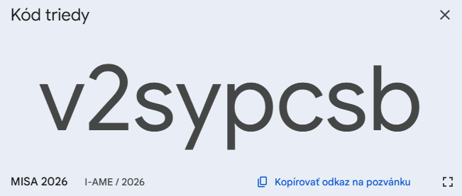



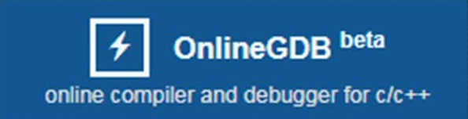
https://senzor.robotika.sk/
Join code: -PV1PYr5N
https://onlinegdb.com/classroom/invite/-PV1PYr5N
Notes:
7

Slide 8
Cvičenia
2-3 výpočtové
8 praktických (meranie, návrh)
2-3 individuálny projekt
Individuálny projekt:
K danému senzoru navrhnúť prevodník, merací kanál, vyhodnotenie, naprogramovať funkcie a zobrazovanie.

Slide 9
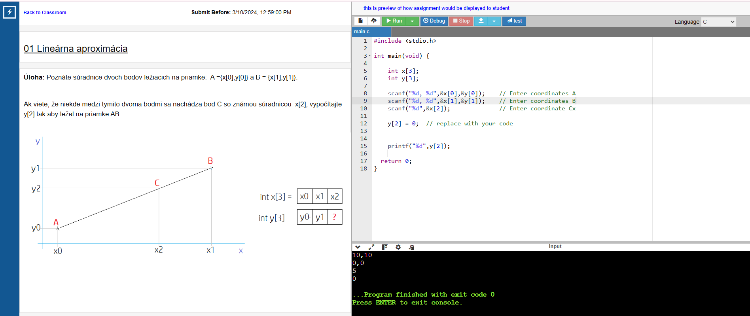
Domáce úlohy
GDB Online classroom T: 1. 3. 2026
Notes:
9

Slide 10
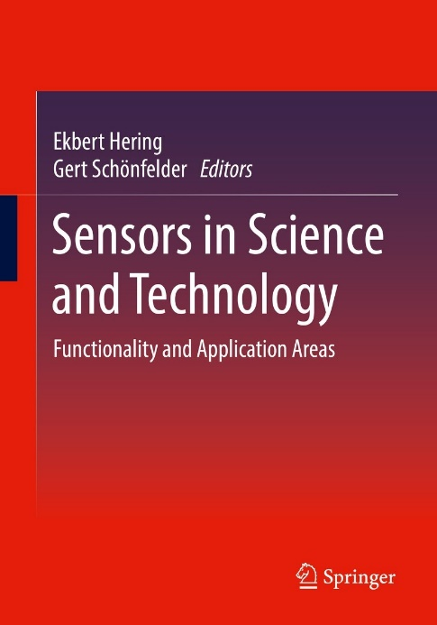
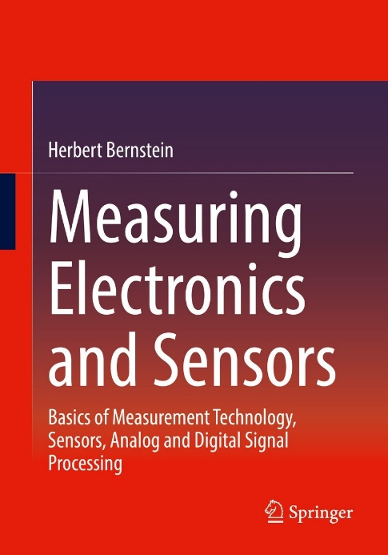
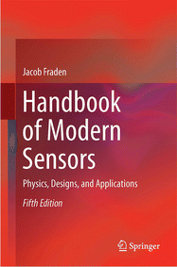
Literatúra
Hering, E. - Schönfelder, G.: Sensors in Science and Technology: Fundamentals,
Technologies and Applications. Springer, 2017.
Bernstein, H.: Measuring Electronics and Sensors. Springer, 2022.
Jacob Fraden: Handbook of Modern Sensors. 5th ed. Springer, 2016.

Slide 11
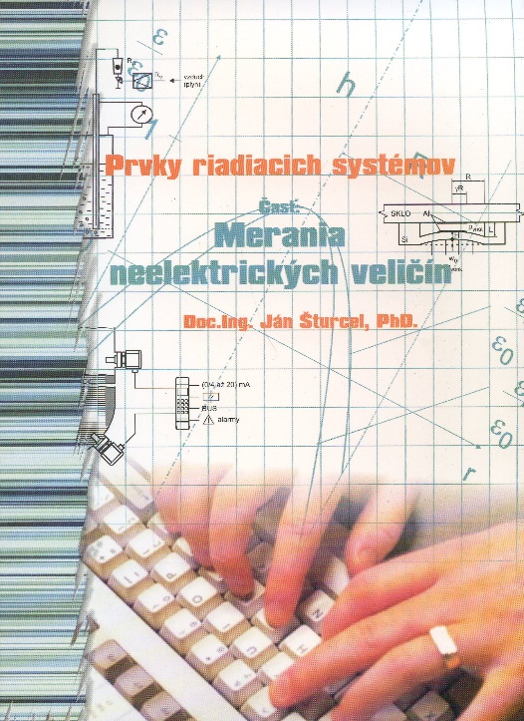
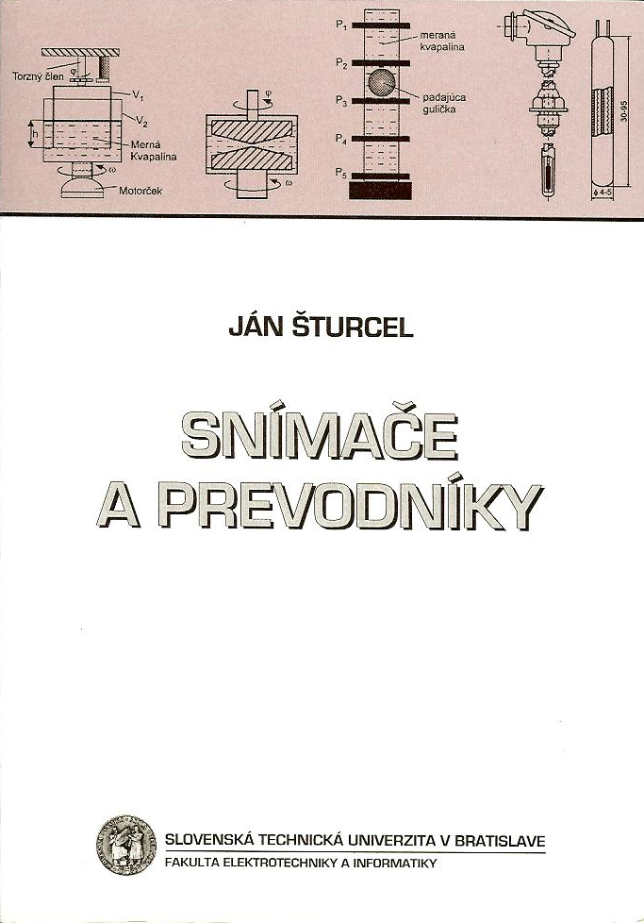

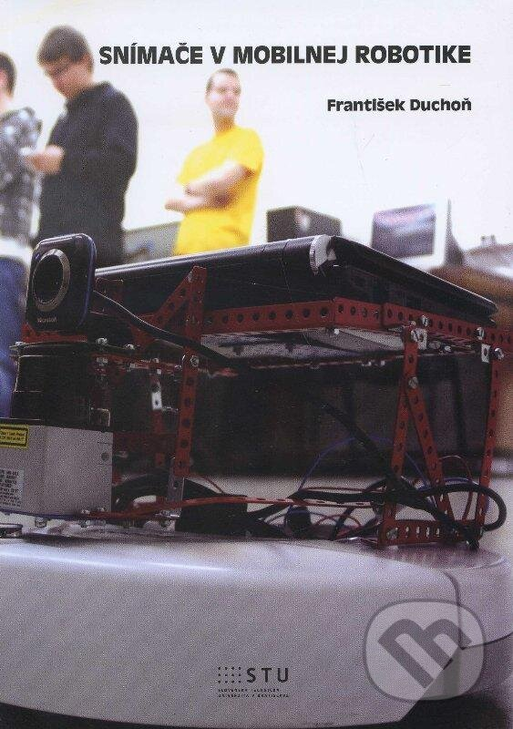
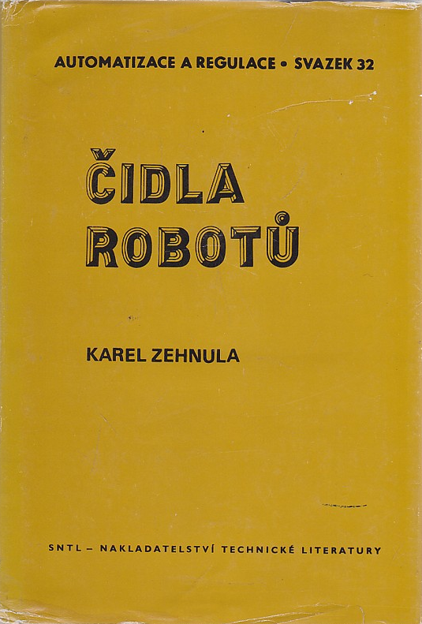
Literatúra II.
Ján Šturcel: Prvky riadiacich systémov. Meranie neelektrických veličín. STU BA 2004.
Ján Šturcel: Snímače a prevodníky. STU Bratislava, 2002.
Miroslav Toman: Senzory v automatizácii. STU 1999. 127s.
František Duchoň: Snímače v mobilnej robotike. STU 2012.
Karel Zehnula: Čidla robotů. SNTL Praha, 1990

Slide 12

Využívanie UI na predmete
Uvedené princípy platia len na mojom predmete,
v žiadnom prípade sa nedajú sa považovať
za stanovisko fakulty alebo univerzity.
Zodpovedná zvedavosť
  sledujte, skúšajte, zaujímajte sa o princípy a ako to funguje
  považujte komunikáciu s AI za otvorenú a zvážte najmä poskytnutie citlivých informácií
  za využitie výstupov AI je vždy zodpovedný človek – užívateľ
Svedomitosť a poctivosť
  vašou úlohou je získať vzdelanie bez barličiek,
  uvedomte si kde vám AI pomáha a šetrí čas a kde vám „pomáha“ obísť požiadavky,
  v prípade pochybností sa poraďte s vyučujúcim,
  nikdy nepoužite výsledky bez dôkladnej kontroly,
  aplikujte veľmi kritický prístup
Transparentnosť
  vždy otvorene deklarujte použitie nástrojov AI
  nepriznané využitie AI je v princípe ghostwriting - t.j. jedna z foriem plagiátorstva
  zodpovenosť za zneužitie AI nesiete vy sami
Vypracované podľa: https://www.muni.cz/o-univerzite/uredni-deska/stanovisko-k-vyuzivani-ai

Slide 13


Slide 14
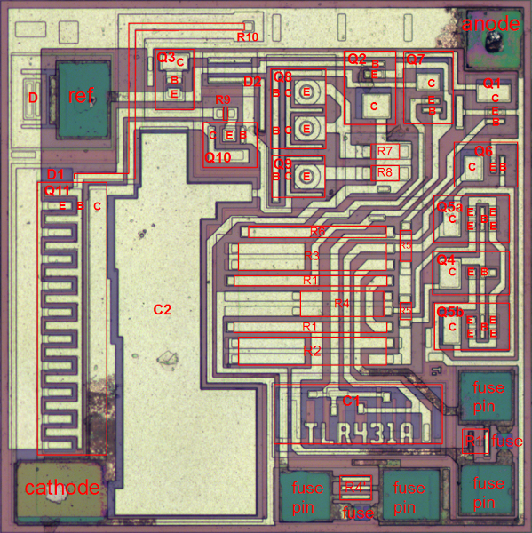
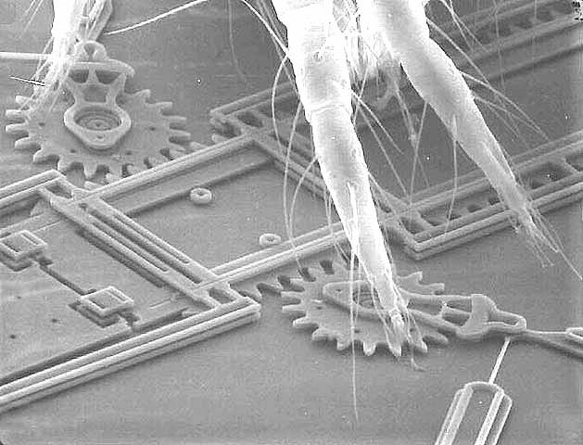
MEMS Micro-electro-mechanical systems
je označenie samotnej technológie ako aj produktov vyrobených technológiou podobnou výrobe integrovaných obvodov

Slide 15

"Courtesy Sandia National Laboratories, SUMMiT™ Technologies, www.sandia.gov/mstc"
Notes:
"Courtesy Sandia National Laboratories, SUMMiT™ Technologies, www.sandia.gov/mstc"

Slide 16
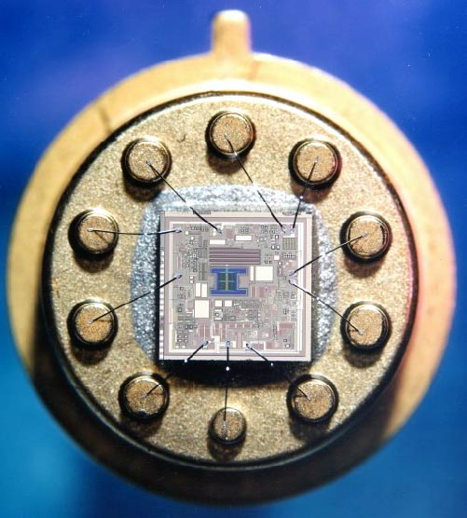
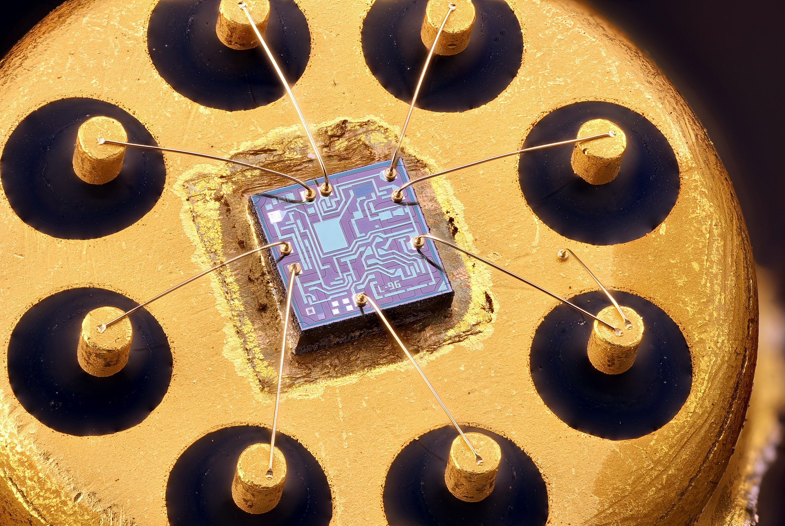
Notes:
К538УН1 low-noise universal amplifier - the equivalent to the LM382 Manufactured in the former USSR,1980. Package 301.8-2 (like TO-78 but with pin 1 at the tab). Foto: Romeo Foicu, Mediawiki Commons.
Druha fotka: ADXL-50 z roku 1993 Analog Devices
https://www.rlocman.ru/i/Image/2016/06/04/Fig_1a.jpg

Slide 17

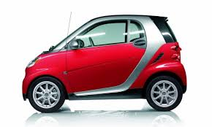

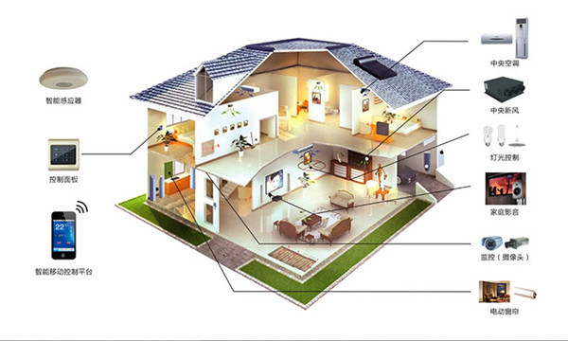
Inteligencia
intelligent system, smart system

Slide 18
Inteligencia
intelligent system, smart system
– schopnosť riešiť problémy za okolností sprevádzaných neurčitosťou.
– schopnosť vyťažiť dôležité informácie z daného množstva pozorovaní, ktoré nám zabezpečia prežitie
An intelligent system is a machine with an embedded, Internet-connected computer that has the capacity to gather and analyze data and communicate with other systems.
Requirements for an intelligent system include security, connectivity, the ability to adapt according to current data and the capacity for remote monitoring and management.

Slide 19
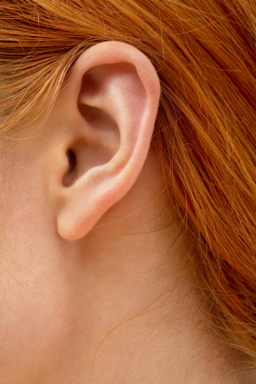

Senzor

Slide 20
Senzor
LAT sentire – vnímať, cítiť, hmatať, pociťovať
GB Sensor, detector
DE Sensor, (Messgrößen-)Aufnehmer, (Mess-)Fühler
FR Capteur
PL Czujnik
HU Érzékelő
UA Давач [davač]
RU Датчик [datčik]
CZ Senzor, čidlo, snímač
Zdroj informácií pre riadiaci systém (napr. mozog)
v užšom slova zmysle - technické zariadenie (prvok), ktoré meria určitú fyzikálnu alebo technickú veličinu a prevádza ju na signál, ktorý je možné prenášať a ďalej spracovávať v meracích a riadiacich systémoch. Najčastejšie ide o elektrický signál.

Slide 21
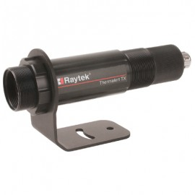
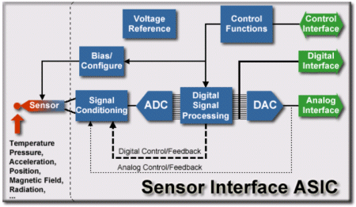
Inteligentný senzor

Slide 22
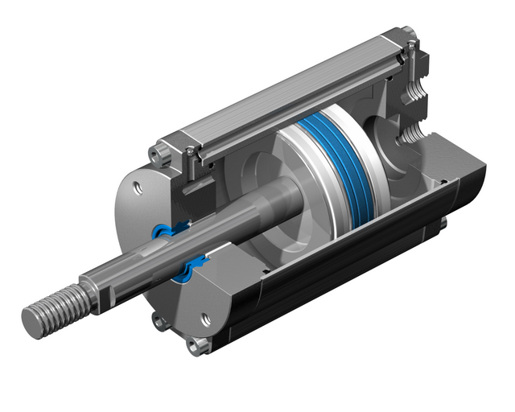
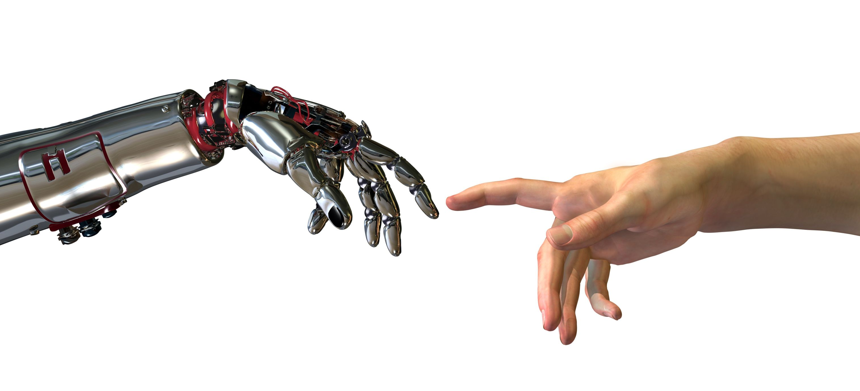
Aktuátor akčný člen

Slide 23
Aktuátor akčný člen
LAT actus – hnanie, poháňanie, pohyb, činnosť
GB Actuator
DE Aktor, Antriebselement
FR Actionneur
PL Urządzenie wykonawcze
HU Működtető
RU Исполнительное устройство [ispolniteľnoje ustrojstvo]
CZ Akční člen, aktuátor
Je to časť (mechatronického) systému, ktorá premieňa informačnú časť procesu na technickú - napr. príkaz o zmene polohy prevedie aktuátor na mechanickú energiu, ktorou zariadenie vychýli požadovaným smerom.
Je vlastne opakom senzora (snímača), ktorý premieňa skutočnú fyzikálnu veličinu na informáciu.

Slide 24
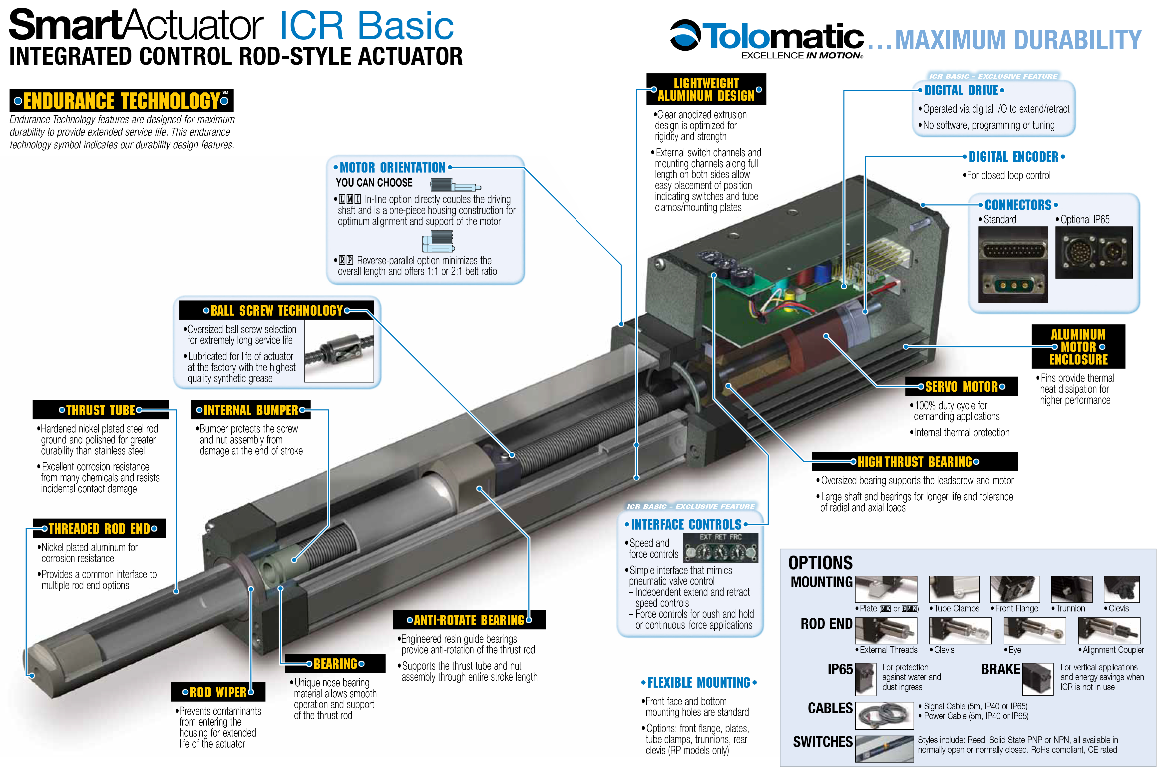
Inteligentný aktuátor

Slide 25
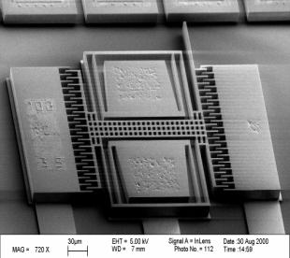
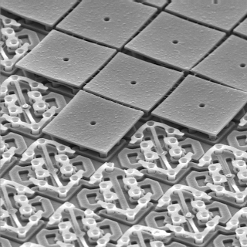
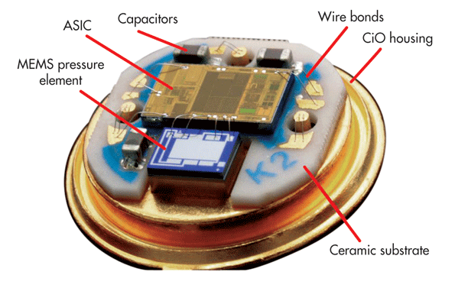
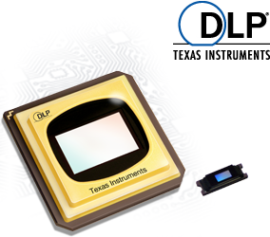
MEMS – inteligentný senzor a aktuátor

Slide 26
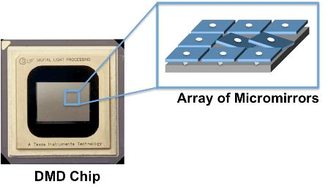
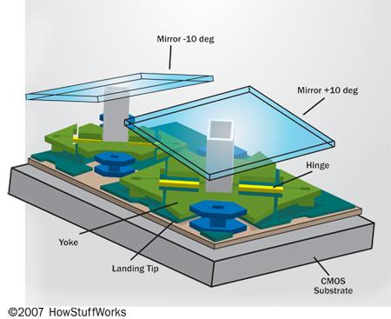

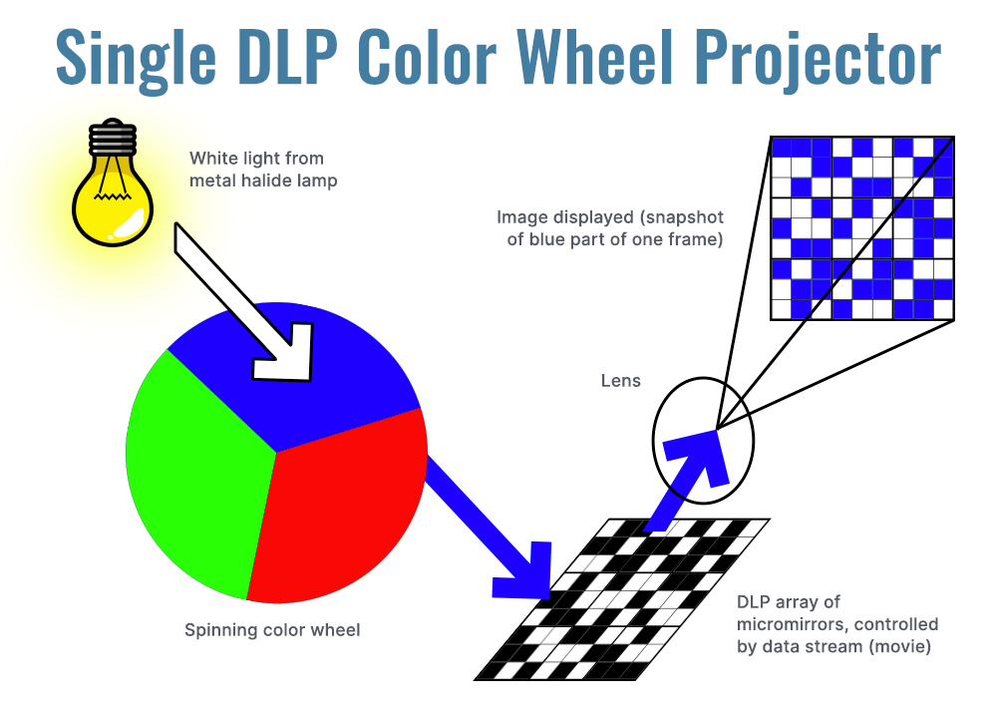
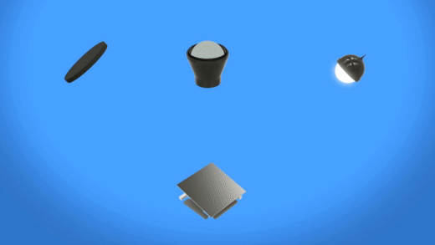

Slide 27
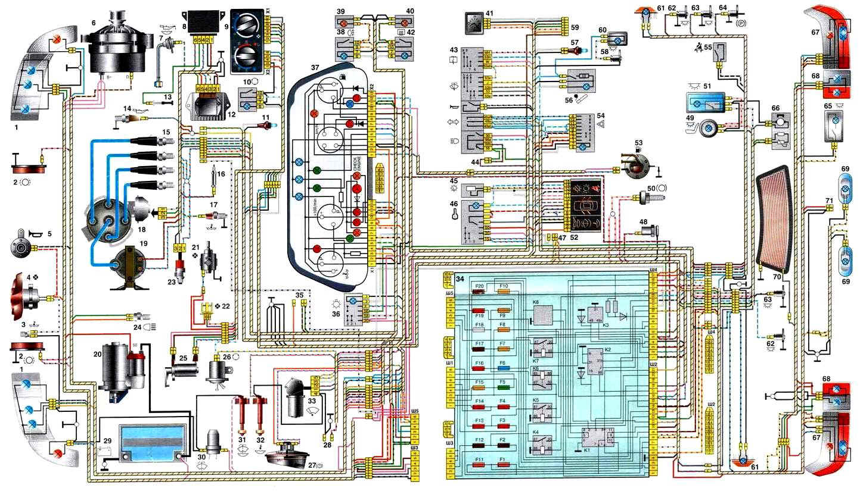

Slide 28
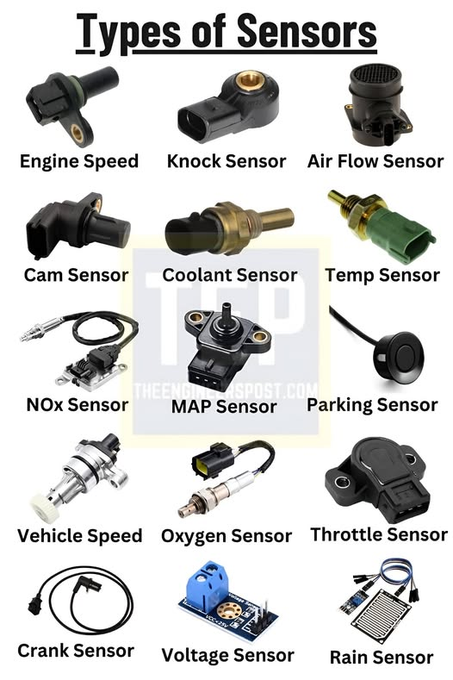
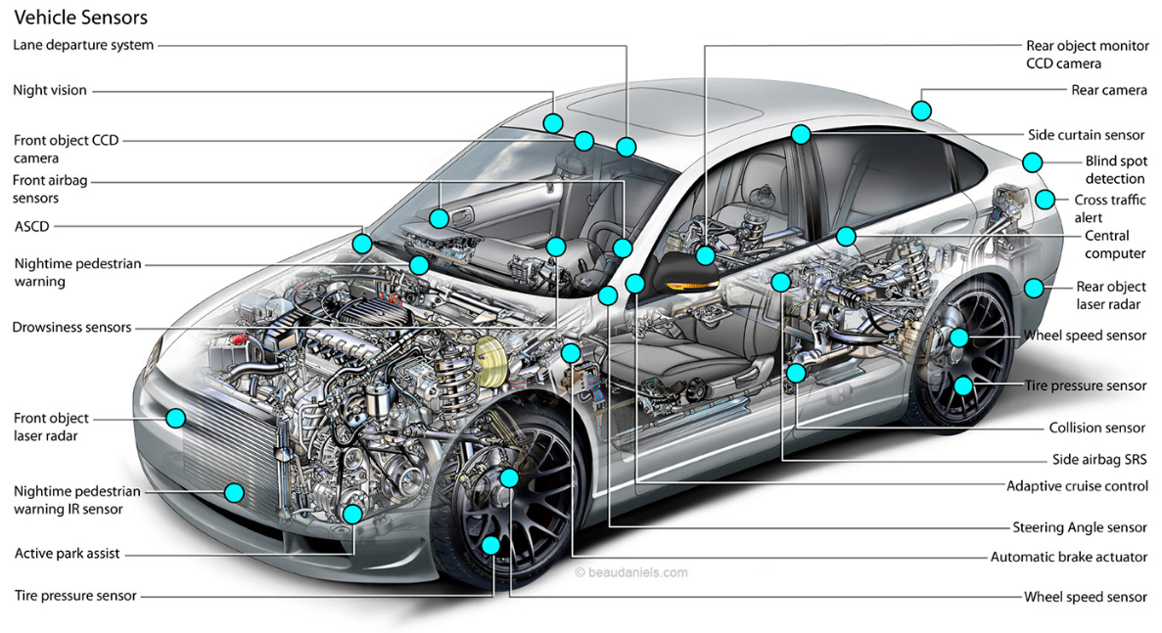

Slide 29
Čo je to?

Slide 30
Schémy zapojenia potenciometrických snímačov polohy
posunu
pootočenia
Pre nezaťažený potenciometer platí
pričom konštanta úmernosti k je určená pomerom
Podmienky:
– stabilné a konštatné napájanie
– prúd nesmie senzor ohrievať
– následný obvod impedančne prispôsobený
X

Slide 31
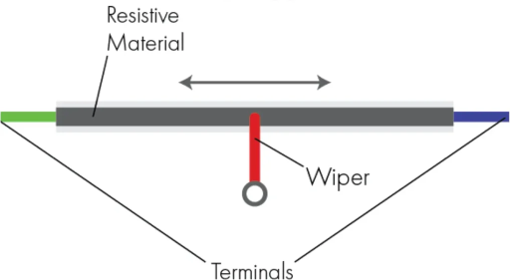
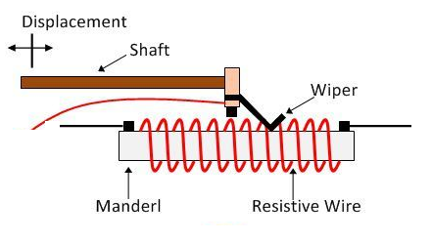
Spojité odporové snímače
Odporové (potenciometrické) snímače so spojitým výstupným signálom patria do skupiny pasívnych meracích prvkov a sú vhodné na priame meranie, napr. polohy prvku mechanickej zostavy alebo na meranie neelektrických veličín, ktoré sa dajú transformovať na zmenu polohy, čiže na posunutie.
potenciometer s jedným odporovým vodičom
uhlíková odporová dráha
odporový vodič navinutý na nosnej podložke
odporový vodič navinutý podložke
stupňovitá odporová dráha
odporová dráha tvorená elektrolytom
Konštrukčné riešenia odporových snímačov polohy s kruhovou a lineárnou dráhou

Slide 32
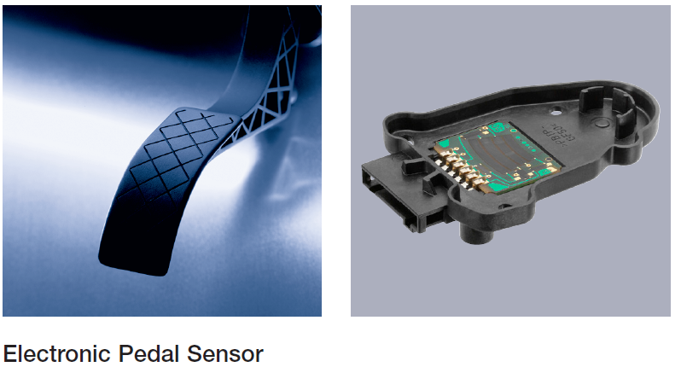
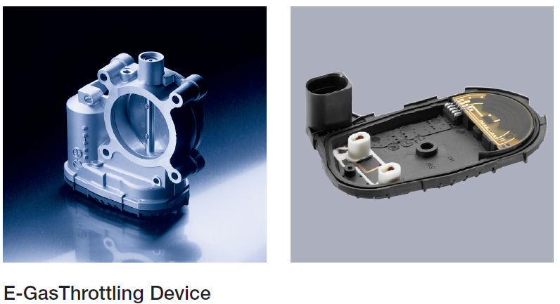
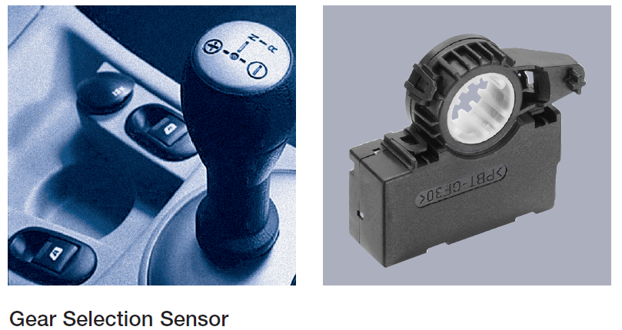
Príklady automotive

Slide 33
Príklad potenciometrického snímača polohy v automobile
Klapkový snímač množstva nasávaného vzduchu
Q = f(∆p, polohy klapky)
Poloha plynového pedálu

Slide 34
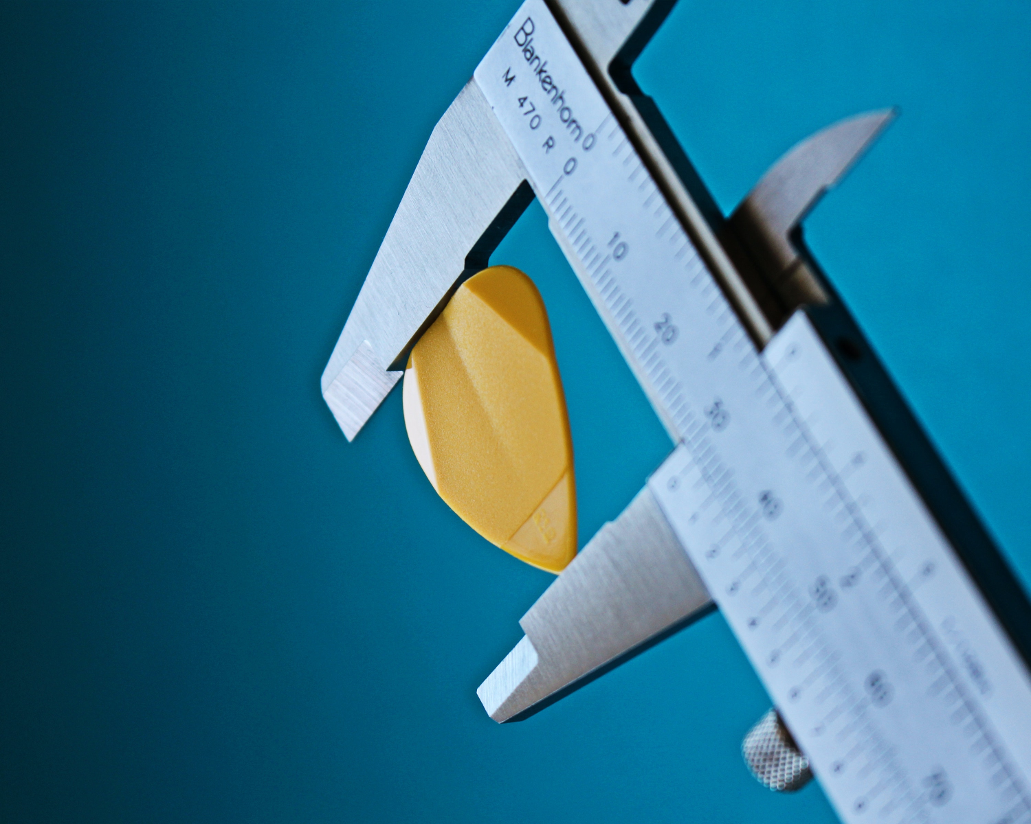
Základy merania
Notes:
Photo by ROMBO: https://www.pexels.com/photo/measuring-guitar-pick-3988555/

Slide 35
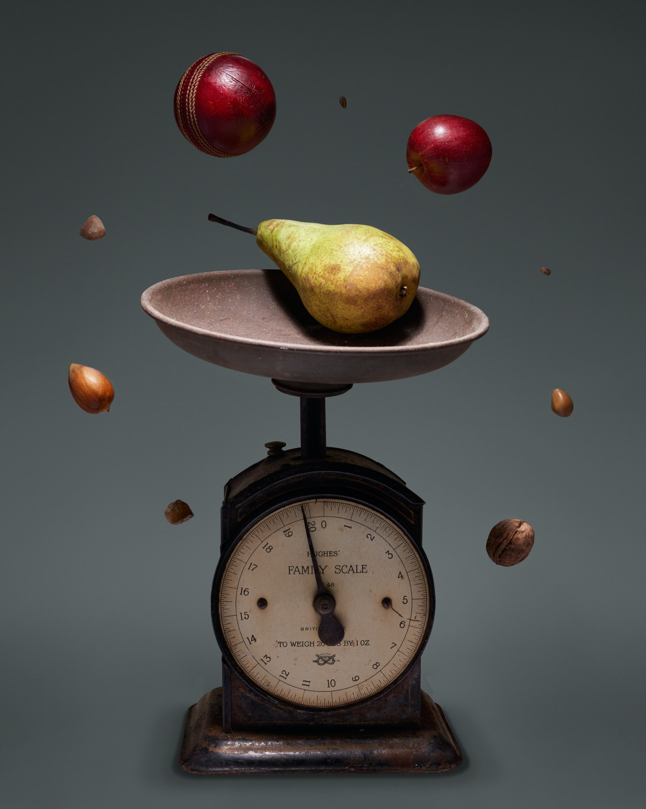
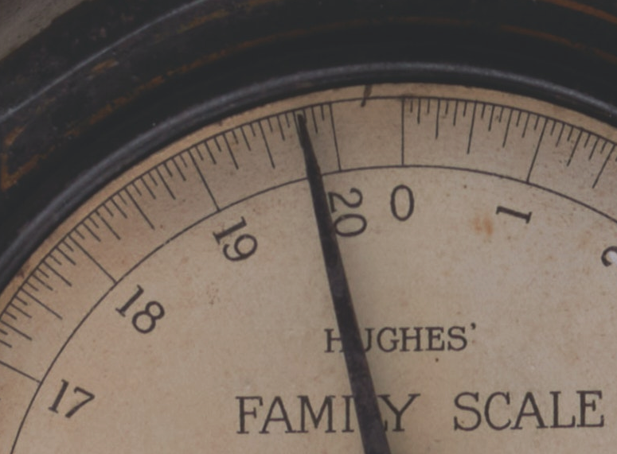
Notes:
Vintage scale with pear:
Photo by JJ Jordan on Pexels
Yellow Russian Scale:
Photo by Venyamin Koretskiy on Unsplash

Slide 36
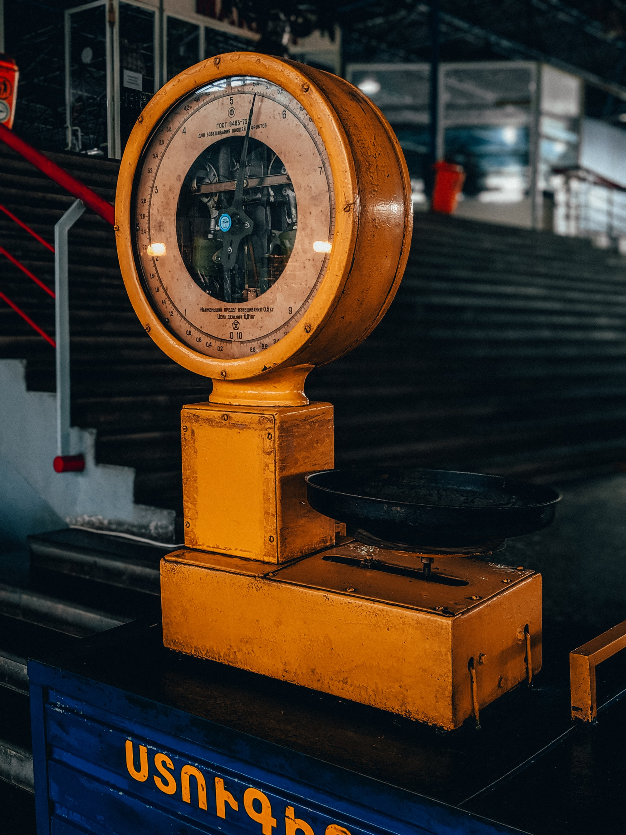
Notes:
Space:
https://www.nasa.gov/centers/marshall/history/this-week-in-nasa-history-spacelab-2-launches-july-29-1985.html
Spacelab board vacuum cleaner caused the EMI problems (during the tests on Earth), but this problem was solved soon.
Wheelchair: Photo by Jon Tyson on <a href="https://unsplash.com/s/photos/wheelchair?utm_source=unsplash&utm_medium=referral&utm_content=creditCopyText">Unsplash</a>

Slide 37
Meranie
-- je činnosť, ktorej cieľom je stanoviť
hodnotu skúmanej (fyzikálnej) veličiny.
Výsledok merania:
hodnota + jednotka ± presnosť
Výsledok merania nie je správny, ak nie je určená aj jeho chyba! Pri jej určení vychádzame z metódy merania

Slide 38
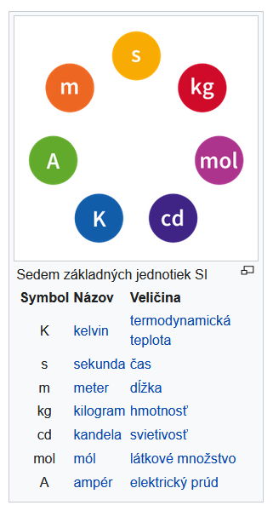
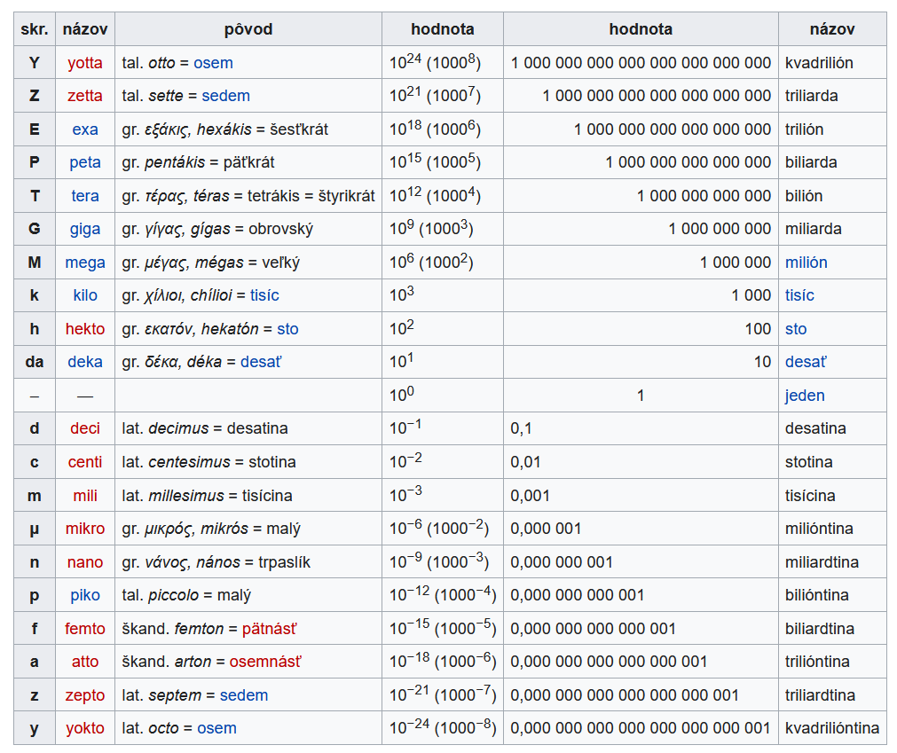
Medzinárodná sústava jednotiek SI
Système International (d'Unités)

Slide 39
Metódy merania
absolútne – poskytuje priamo údaj o veličine so známou jednotkou
napr. 7,5 kV 12,4 cm 1,2 μA
relatívne – porovnáme skúmaný objekt s tzv. etalónom
(normál - objekt so známou hodnotou veličiny).
napr. meranie závažiami

Slide 40
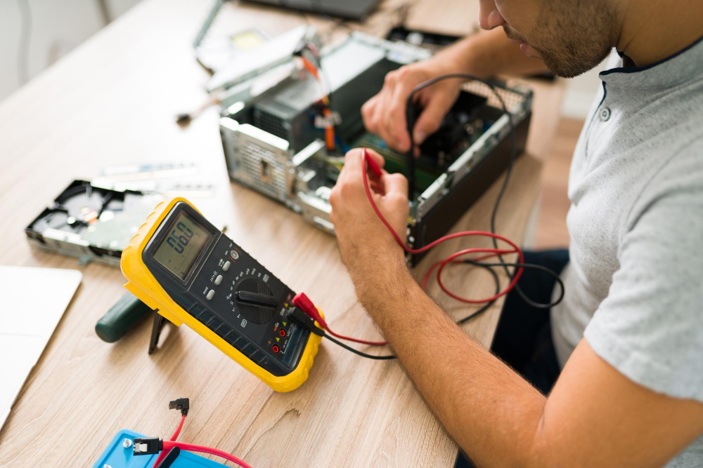

Metódy merania
subjektívne – bez použitia meradla, založené na zmyslovom vnímaní napr. kontrola farby, škrabancov...
objektívne – pomocou meradla
napr. meranie odporu multimetrom
Notes:
Subjektívne:
napr. drsnosť, lesk, farba - v automobilovom priemysle často rukou obchádzajú hrany
Objektívne: prevažná vúčšina pomocou meradiel

Slide 41
Metódy merania
Prevodová charakteristika
Prechodová charakteristika
statické – meria sa ustálená hodnota, počkáme na ustálenie
dynamické – záznam meniacej sa veličiny v čase
Notes:
Subjektívne:
napr. drsnosť, lesk, farba - v automobilovom priemysle často rukou obchádzajú hrany
Objektívne: prevažná vúčšina pomocou meradiel

Slide 42
Postup pri kontrole výrobkov
kontrola
objektívna
subjektívna
meraním
kalibrom
zmyslová
nameraná
hodnota
vyhovuje
nevyhovuje
vyhovuje
nevyhovuje

Slide 43
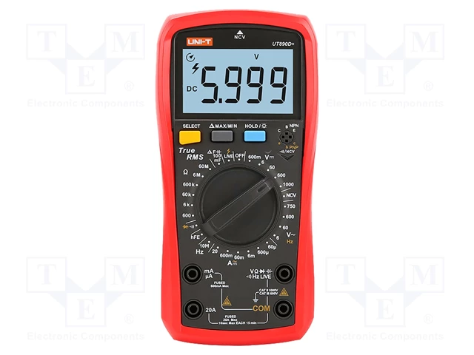
Chyby merania
systematické (presnosť meracieho prístroja a metódy merania)
náhodné (náhodné poruchové vplyvy - teplota, tlak; zmysly...)
hrubé (nepozornosť, porucha prístroja)
Presnosť merania napätia DC ±(1% + 2 číslice)
Ak zvolíme
vhodnejší
rozsah 6V:

Slide 44


Kalibrácia meradiel
postupná strata presnosti
-- napr. časom, opotrebovaním, únavou materiálu, deformáciou, starnutím...
potreba pravidelnej kontroly a prípadne kalibrácie
(= naviazanie na etalón)
Slovenský metrologický ústav,
Slovenská legálna metrológia
ale i podnikové laboratóriá a pod.

Slide 45
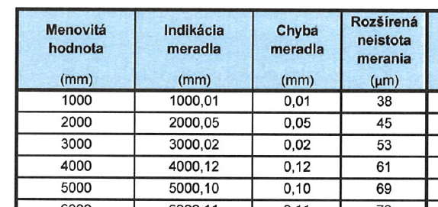
Kalibrácia meradiel
Kalibrácia je proces zisťovania a dokumentovania odchýlky meracieho prístroja od referenčnej hodnoty.
Kalibrovaný prístroj sa porovnáva s referenčným etalónom, ktorý má vyššiu presnosť a metrologickú nadväznosť;
Overenie meradla je úradný postup, ktorým sa overuje, či meradlo spĺňa legislatívne požiadavky a je vhodné na po-užívanie v stanovených oblastiach.
Kalbrácia je dobrovoľná činnosť na určenie presnosti, overenie je povinná metrologická kontrola určených meradiel (napr. v obchode alebo pri ochrane zdravia
https://www.atpjournal.sk/rubriky/prehladove-clanky/preco-kalibrovat-vyznam-kalibracie..html?page_id=28501

Slide 46
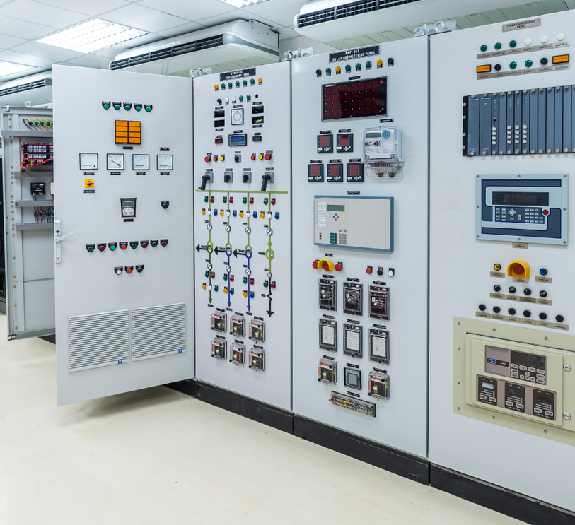


Notes:
Image: https://www.weschler.com/reference/application-notes/process-control/

Slide 47

Notes:
Image source: https://control.com/textbook/closed-loop-control/digital-pid-controllers/

Slide 48



Notes:
Image source: https://control.com/textbook/closed-loop-control/digital-pid-controllers/

Slide 49

ISO 14617 a ISA-5.1 (International Society of Automation)
Notes:
Image source: https://control.com/textbook/closed-loop-control/digital-pid-controllers/
Standards: https://www.rishabheng.com/blog/p-and-id-instrument-symbols/
https://control.com/textbook/instrumentation-documents/instrument-and-process-equipment-symbols/

Slide 50



Slide 51

Signály a prevodníky

Slide 52

Senzor ako kybernetický systém
= čierna skrinka

Slide 53
Senzory
Podľa výstupu
aktívne - U, I, f..
pasívne - zmena parametrov (R, L, C,...)
Pozn.: v anglosaskom svete je pasívny snímač taký, ktorý nepotrebuje budenie, t.j. presne naopak.

Slide 54

Senzor
Senzor
Snímač
Prevodník
Merací prevodník, merací člen

Slide 55
Senzory
Podľa nosiča informácie
elektrické
neelektrické (pneumatický, mechanický, optický, magnetický...)

Slide 56
Senzory
Podľa meranej veličiny:
mechanické - poloha, otáčky...
tepelné
elektrické - U, I, P, ..
magnetické − B, H, Φ
radiačné − svetlo (IR , UV), α, β, γ, kozmické ...
chemické - pH, analýza ..

Slide 57

Vstupno-výstupná charakteristika
Idealizácia
vstup: 20 – 120 kPa
výstup: 0 – 100 mV

Slide 58

Vstupno-výstupná charakteristika
Chyby – realita

Slide 59


Chyba
Error
Rozdiel medzi nameranou veličinou a zodpovedajúcou ideálnou hodnotou na výstupe. Obvykle sa vyjadruje v percentách rozpätia ideálneho výstupu:
Kladná chyba znamená, že odmeraná hodnota na výstupe je väčšia ako ideálna hodnota na výstupe.
Príklad výpočtu:
Pri prvom meraní smerom nahor sme pri vstupe 50 kPa (t.j. 30%) zmerali hodnotu 30,11 mV. Ideálna hodnota pre výstupný rozsah 0 - 100 mV je teda 30 mV (t.j. 30%).
$$e=\frac{Y_{\text{odmeran}\text{é}}−Y_{\text{ide}\text{á}\text{lne}}}{Y_{\text{max}}−Y_{\text{min}}}⋅100\text{\%}$$
$$e=\frac{30,11−30}{100−0}⋅100\text{\%}=+0,11$$

Slide 60

Chyba merania I.
Measurement error

Slide 61

Chyba merania II.
Measurement error

Slide 62

Prevodová charakteristika
Transfer function

Slide 63

Prevodová charakteristika
Transfer function

Slide 64


Prevodová charakteristika
Transfer function

Slide 65

Rozsah
Range
Rozsah (Range)
Interval hodnôt medzi hornou a dolnou hranicou rozsahu, v rámci ktorého sa môže veličina meniť. Napr. unifikovaný prúdový signál má rozsah 4 až 20 mA.

Slide 66

Rozpätie
Span
Rozpätie (Span)
Rozdiel medzi hornou a dolnou hranicou rozsahu. Unifikovaný prúdový signál 4 až 20 mA má rozpätie 16 mA.

Slide 67

Presnosť
Accuracy

Slide 68

Hysteréza
Hysteresis

Slide 69

Nonlinearity
Nelinearita

Slide 70


Opakovateľnosť
Repeatability

Slide 71

Dynamické vlastnosti
Dynamic properties

Slide 72


#MISA
V akej polohe je hriadeľ potenciometera, ak sme namerali odpor 3,5 kΩ?
Notes:
V akej polohe je hriadeľ potenciometera, ak sme namerali odpor 3,5kΩ ?
200 grad / ale dat aj nejake stupne, volty, kohmy do moznosti...

Slide 73

Ktoré charakteristiky nie sú z reálne nameraných údajov?
#MISA
Notes:
Ktoré charakteristiky nie sú z reálne nameraných údajov?
#MISA
Aktivita: „Detektív chýb“ (Scenario-based question)
Zadanie: Na slide premietnite graf merania, kde sú body rozhádzané okolo krivky (náhodná chyba) a graf, kde sú všetky posunuté o +5V (systematická chyba).
Otázka: „Ktorý senzor stačí nakalibrovať (posunúť nulu) a ktorý je jednoducho nekvalitný/zašumený?“
Overuje: Schopnosť rozlíšiť typy chýb a aplikovať normu v praxi.

Slide 74
#MISA
Ktorý senzor by ste si vybrali?
Notes:
Aktivita: „Detektív chýb“ (Scenario-based question)
Zadanie: Na slide premietnite graf merania, kde sú body rozhádzané okolo krivky (náhodná chyba) a graf, kde sú všetky posunuté o +5V (systematická chyba).
Otázka: „Ktorý senzor stačí nakalibrovať (posunúť nulu) a ktorý je jednoducho nekvalitný/zašumený?“
Overuje: Schopnosť rozlíšiť typy chýb a aplikovať normu v praxi.

Slide 75
Zhrnutie
MEMS (definícia)
Aktuátor, Senzor, Snímač, Merací prevodník
Unifikované signály
Chyby merania
Výsledok merania
Prevodová charakteristika
Normy v priemysle
Notes:
75

